Slide 1


HTML
Guia para iniciantes

Slide 2

Introdução ao HTML
O que é html?
HTML, ou HyperText Markup Language, é a espinha dorsal da web. Ele define a estrutura básica de uma página da web e usa tags para envolver e organizar o conteúdo. Vamos explorar os principais elementos HTML de forma simples e direta, com exemplos práticos.

Slide 3
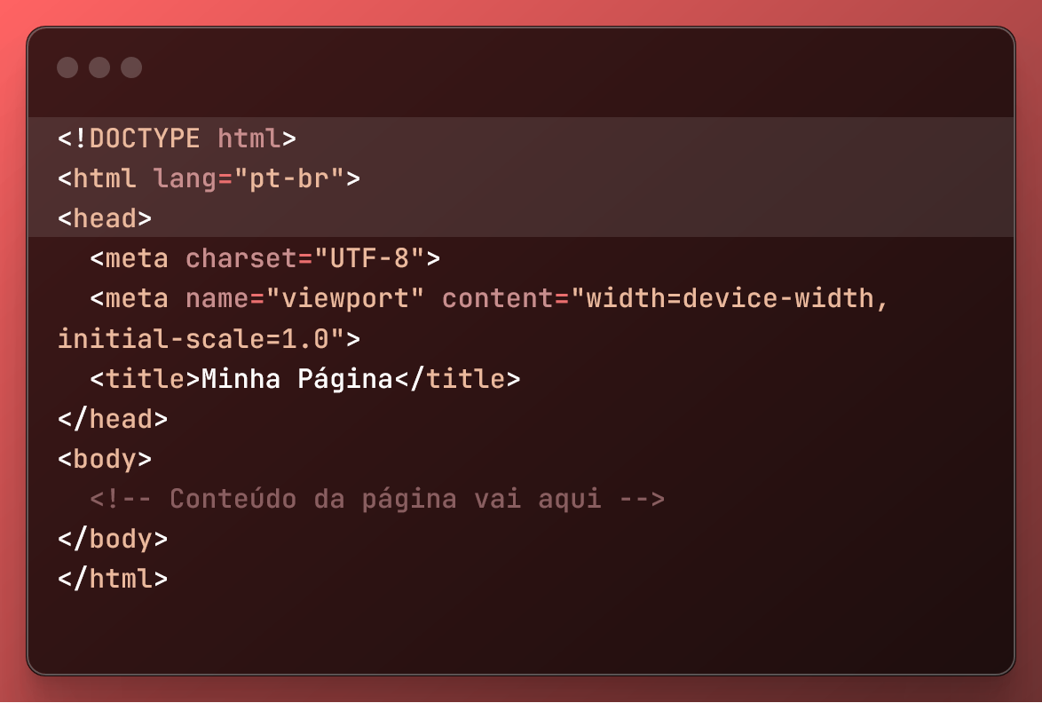
Elemento HTML <html>
O elemento <html> é o contêiner raiz de todo o conteúdo de uma página da web. Ele envolve todos os outros elementos HTML e fornece o contexto global para a estrutura e o conteúdo da página.
Neste exemplo, o elemento <html> envolve todo o conteúdo da página, incluindo <head> e <body>. É importante definir o atributo lang para indicar o idioma principal da página. Além disso, dentro do elemento <head>, são especificadas informações importantes, como a codificação de caracteres, a meta viewport e o título da página.

Slide 4

01
Título e Parágrafos

Slide 5
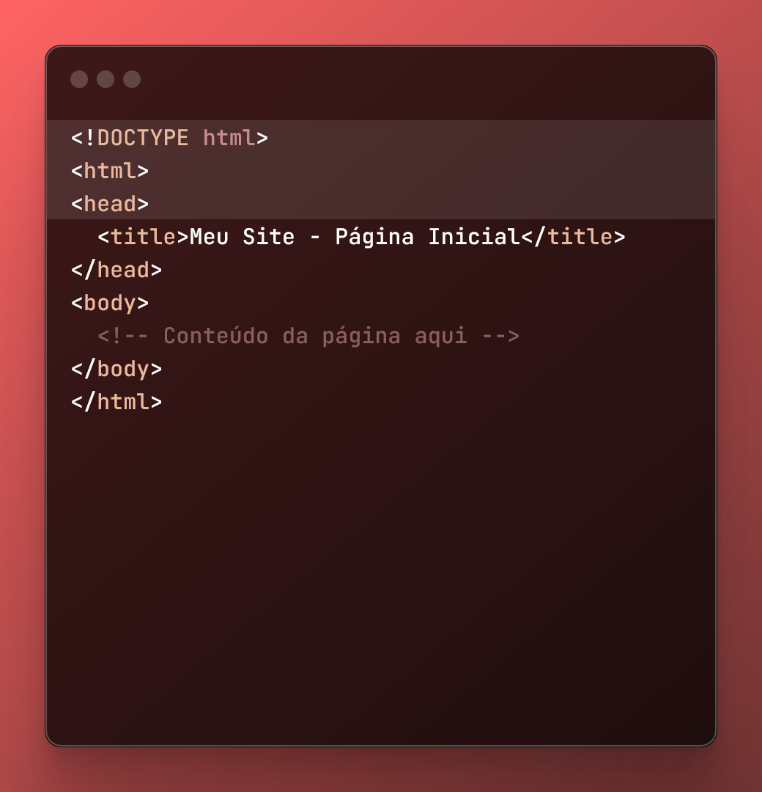
<title> - Título da Página
O elemento <title> é fundamental em qualquer documento HTML, pois define o título da página que aparece na barra de título do navegador. Ele não é visível na página em si, mas desempenha um papel crucial em termos de SEO (Search Engine Optimization) e na identificação do conteúdo da página pelos mecanismos de busca.
Exemplo de uso:
Neste exemplo, o texto "Este é um parágrafo simples." seria exibido como um parágrafo separado dos outros elementos de texto na página. O elemento <p> é uma maneira fácil e eficaz de estruturar o conteúdo textual de uma página da web.

Slide 6
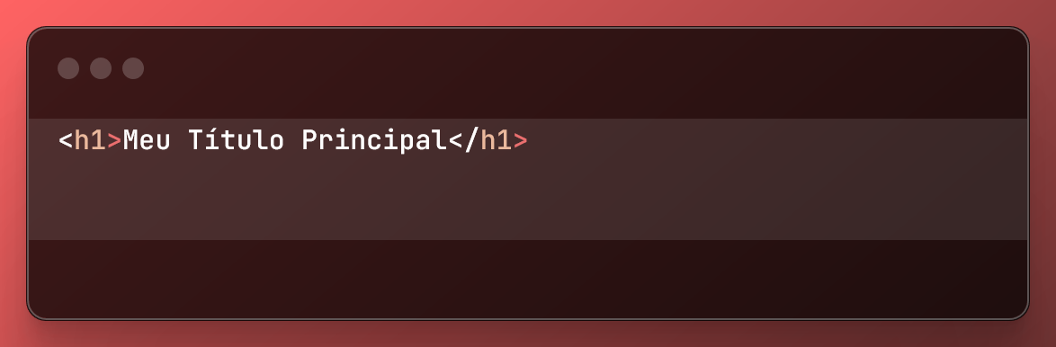
Título de Nível Superior <h>
O elemento <h> não é um elemento HTML válido. Os títulos em HTML devem ser <h1>, <h2>, <h3>, <h4>, <h5> ou <h6>, indicando o nível de importância do título na hierarquia da página.
Se você deseja criar um título principal, use <h1>. Se deseja criar títulos de níveis inferiores, use <h2>, <h3>, e assim por diante, de acordo com a hierarquia do conteúdo da página.
Exemplo de uso:
Neste exemplo, "Meu Título Principal" seria exibido como o título principal da página, o elemento <h> é usado hierarquicamente até <h6>, geralmente em um tamanho outros elementos de texto. Certifique-se de utilizar <h1> de forma adequada e significativa para melhorar a acessibilidade e a usabilidade da sua página.

Slide 7
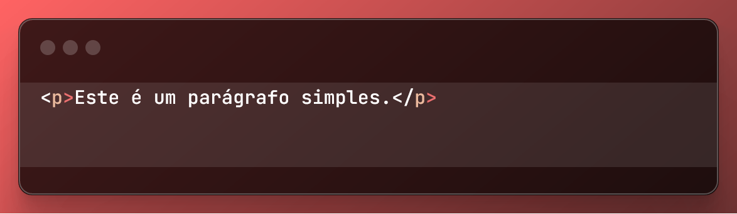
<p> - Parágrafo
O elemento <p> é usado para definir um parágrafo de texto em uma página da web. Ele é utilizado para separar blocos de texto e criar uma estrutura visualmente organizada e legível.
Exemplo de uso:
Neste exemplo, o texto "Este é um parágrafo simples." seria exibido como um parágrafo separado dos outros elementos de texto na página. O elemento <p> é uma maneira fácil e eficaz de estruturar o conteúdo textual de uma página da web.

Slide 8
02
Listas
Os seletores de classe e ID fornecem uma maneira mais precisa de direcionar elementos. Eles permitem que você atribua identificadores ou classes aos elementos HTML e os estilize de forma independente. Veja os exemplos abaixo

Slide 9
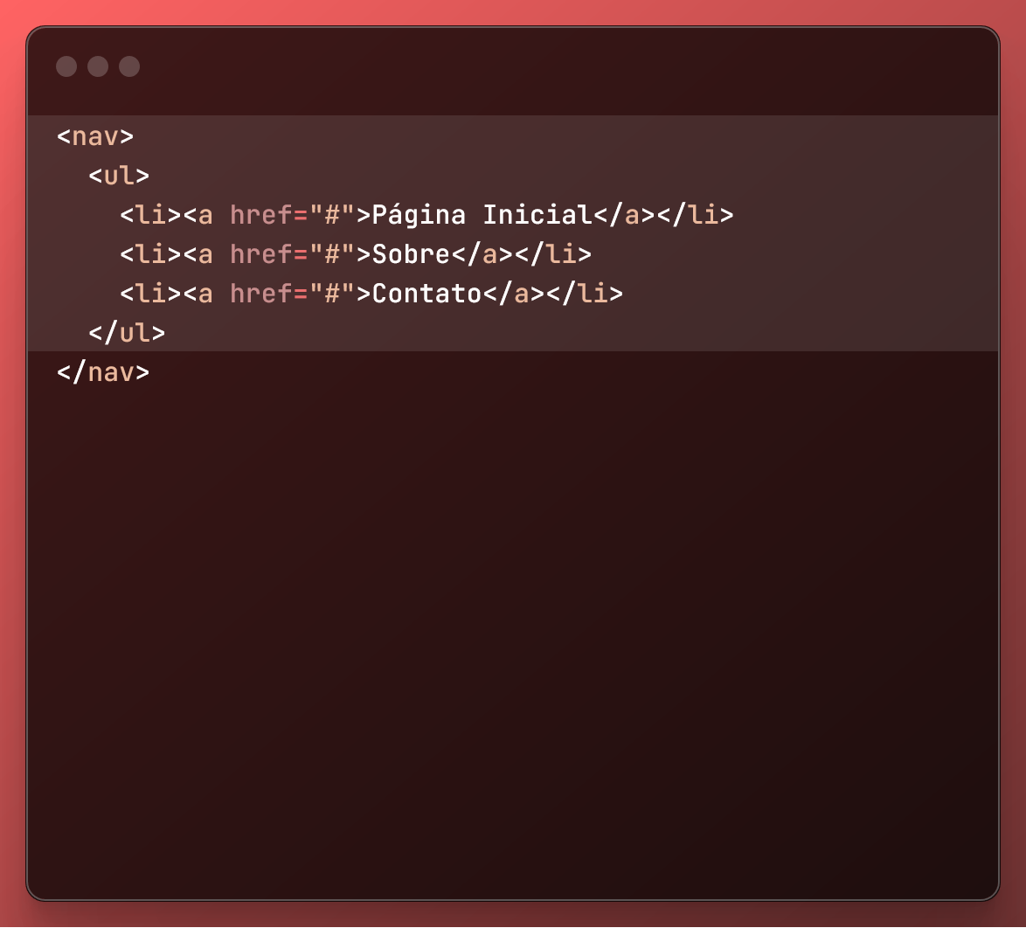
<nav> Navegação
O elemento <nav> é usado para definir uma seção de navegação em uma página da web. Ele é frequentemente usado para agrupar links de navegação, como menus, para ajudar os usuários a se deslocarem entre diferentes partes do site ou para outras páginas relacionadas.
Exemplo de uso básico:
Neste exemplo, <nav> envolve uma lista de itens de navegação (<ul>) com links para páginas importantes do site. O uso de <nav> ajuda a identificar claramente a seção de navegação da página e facilita a navegação dos usuários..

Slide 10
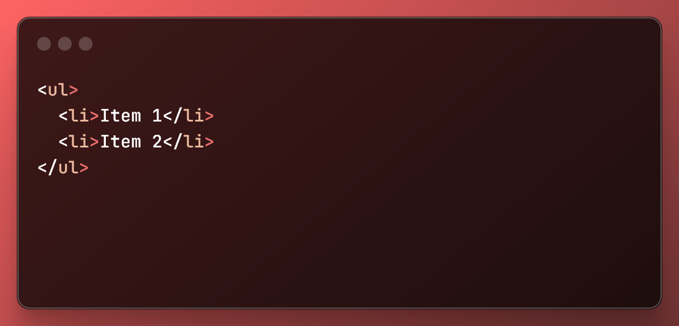
<ul> - Lista Não Ordenada
O elemento <ul> é usado para criar uma lista não ordenada de itens na página da web. Cada item da lista é marcado com o elemento <li>.
Exemplo de uso:
Neste exemplo, os itens "Item 1" e "Item 2" seriam exibidos como uma lista não ordenada, com marcadores padrão (pontos, geralmente). O uso de <ul> ajuda a organizar informações de maneira clara e hierárquica em uma página da web.

Slide 11
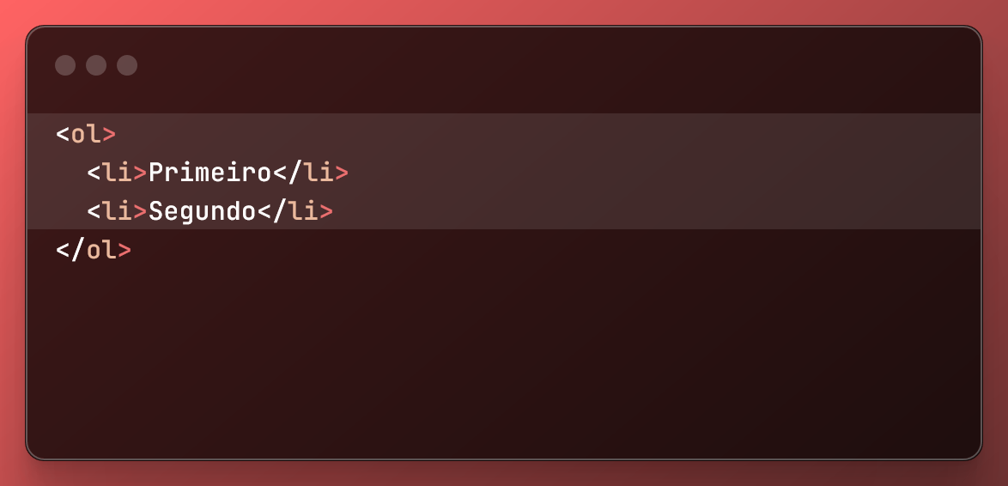
<ol> - Lista Ordenada
O elemento <ol> é usado para criar uma lista ordenada de itens na página da web. Cada item da lista é marcado com o elemento <li>.
Exemplo de uso:
Neste exemplo, os itens "Primeiro" e "Segundo" seriam exibidos como uma lista ordenada, numerados automaticamente. O uso de <ol> é útil quando a ordem dos itens é importante e precisa ser explicitamente indicada.

Slide 12
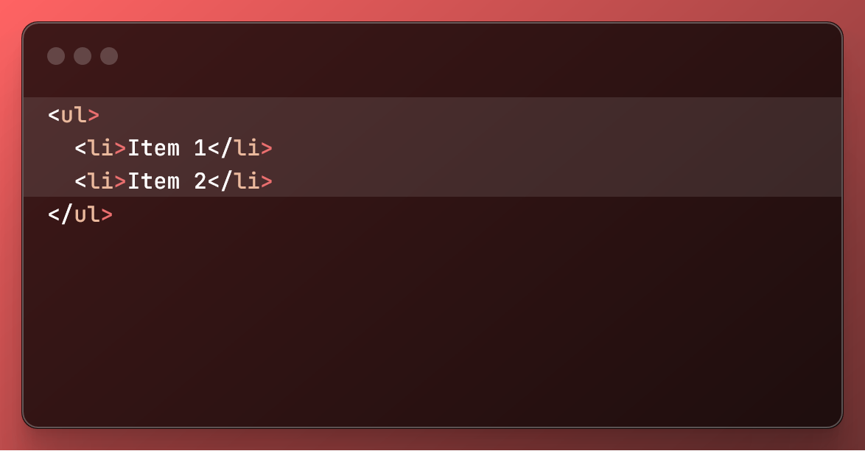
<li> - Item de Lista
O elemento <li> é usado para representar um item em uma lista, seja ele uma lista ordenada <ol> ou uma lista não ordenada <ul>.
Exemplo de uso em uma lista não ordenada:

Slide 13
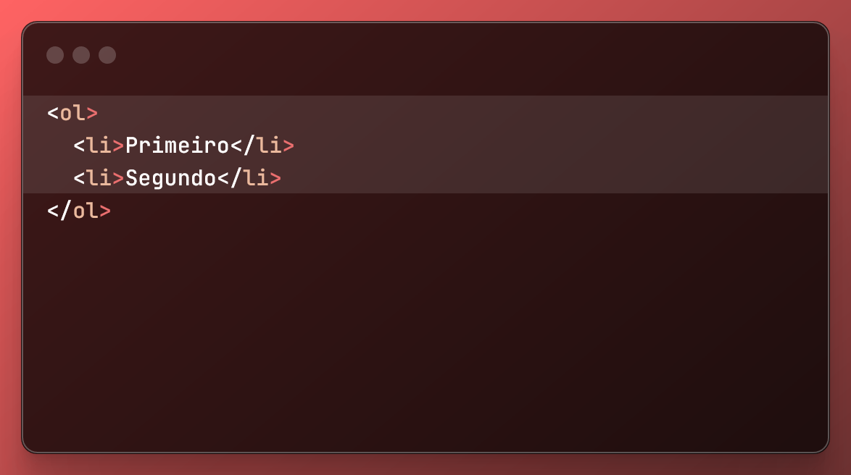
<li> - Item de Lista
Exemplo de uso em uma lista ordenada:
Nesses exemplos, <li> é usado para cada item da lista, criando uma estrutura organizada e legível.

Slide 14
03
Links e Imagens
Os seletores de classe e ID fornecem uma maneira mais precisa de direcionar elementos. Eles permitem que você atribua identificadores ou classes aos elementos HTML e os estilize de forma independente. Veja os exemplos abaixo

Slide 15
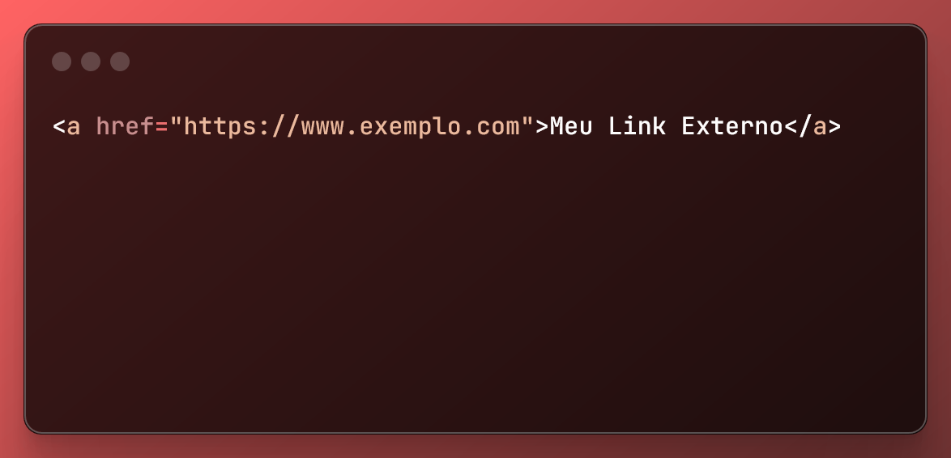
<a> - Link
O elemento <a> é usado para criar hiperlinks, permitindo que os usuários naveguem de uma página para outra ou dentro da mesma página.
Exemplo de uso para link externo:

Slide 16
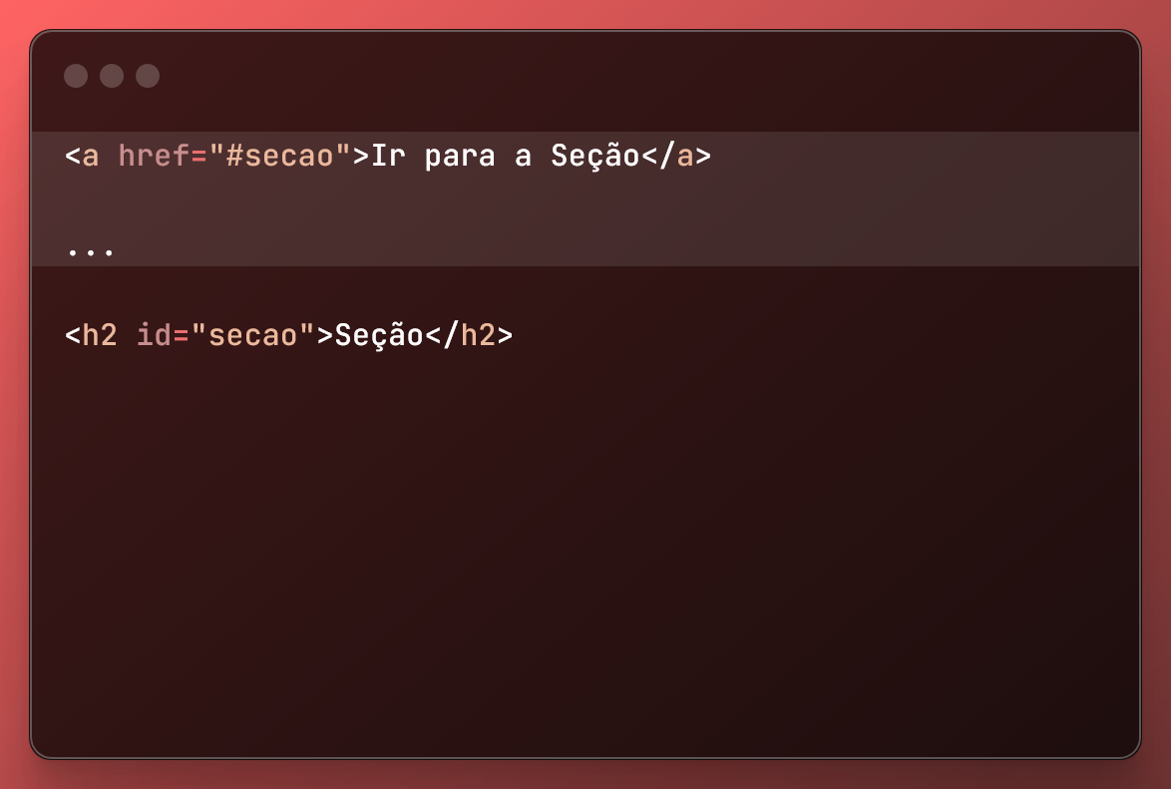
<a> - Link
Exemplo de uso para link externo:
Nesses exemplos, o atributo href especifica o destino do link. No primeiro exemplo, é um URL externo. No segundo exemplo, é um identificador dentro da mesma página (âncora). Ao clicar no link, o usuário será direcionado para o destino especificado.

Slide 17
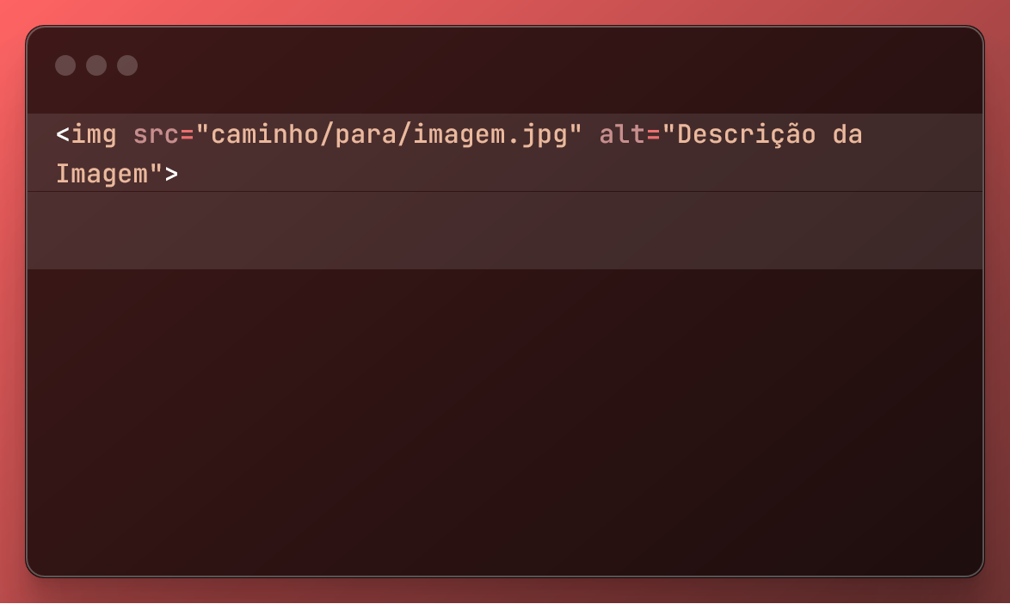
Imagem <img>
O elemento <img> é usado para exibir imagens em uma página da web.
Neste exemplo, o atributo src especifica o caminho para a imagem que será exibida. O atributo alt fornece uma descrição textual da imagem, que é exibida caso a imagem não possa ser carregada ou para acessibilidade. Certifique-se sempre de fornecer um texto alternativo significativo para suas imagens.

Slide 18
04
Formulários

Slide 19
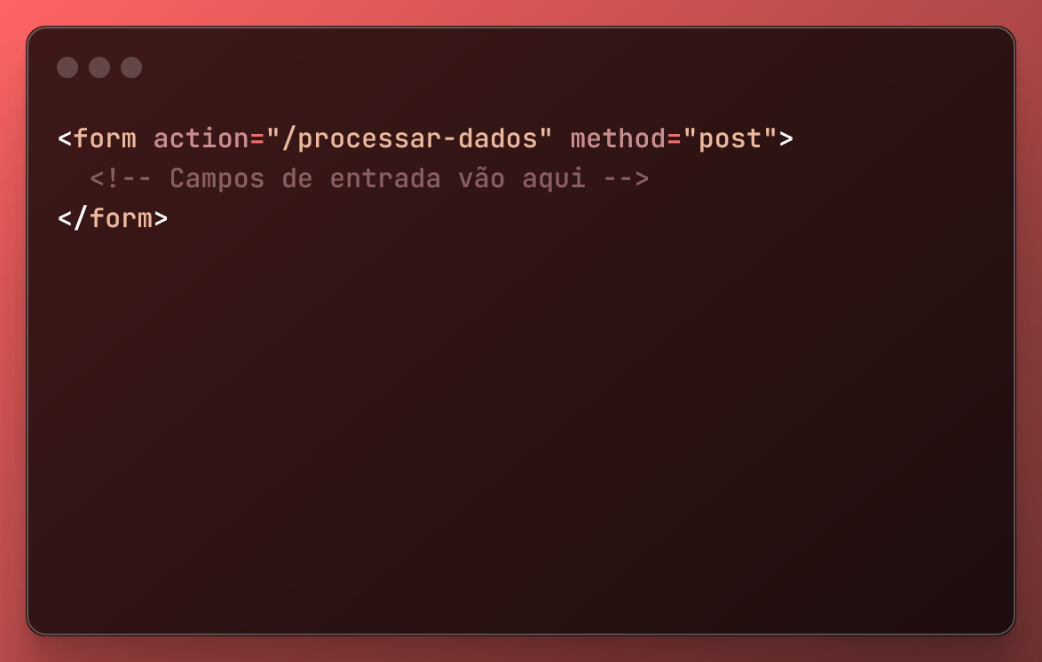
<form> - Formulário
O elemento <form> é usado para criar um formulário em uma página da web. Ele age como um contêiner para vários elementos de entrada, como campos de texto, caixas de seleção e botões de envio.
Neste exemplo, o atributo action especifica para onde os dados do formulário serão enviados quando o usuário o enviar. O atributo method especifica o método HTTP a ser usado para enviar os dados, geralmente "post" ou "get".
Dentro do elemento <form>, você pode adicionar diversos elementos de entrada, como campos de texto, caixas de seleção, botões de opção e botões de envio, usando elementos como <input>, <select> e <button>

Slide 20
05
Tabelas
Os seletores de classe e ID fornecem uma maneira mais precisa de direcionar elementos. Eles permitem que você atribua identificadores ou classes aos elementos HTML e os estilize de forma independente. Veja os exemplos abaixo

Slide 21
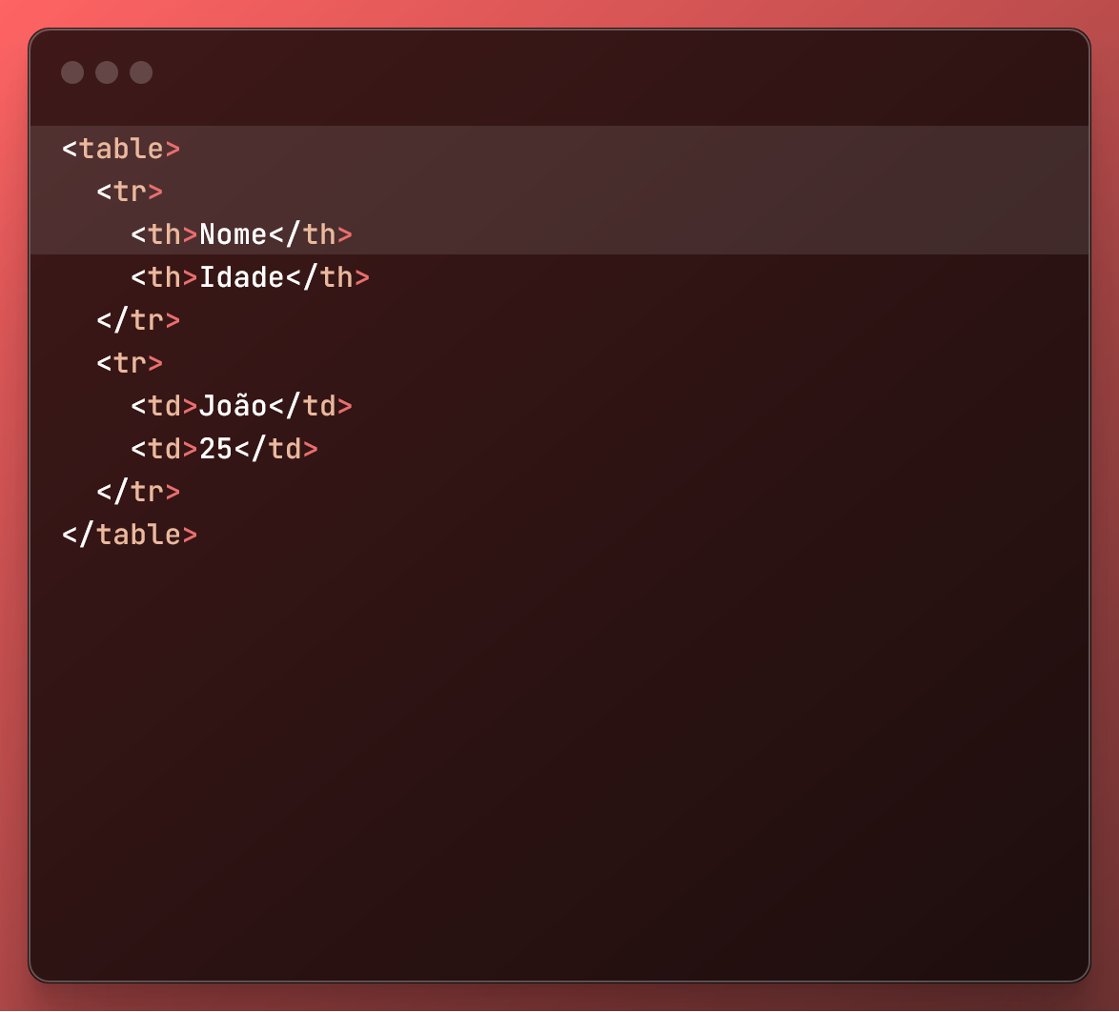
<table> - Tabela
O elemento <table> é usado para criar uma tabela de dados em uma página da web. Ele fornece uma estrutura organizada para exibir informações em linhas e colunas.
Exemplo de uso básico:
Neste exemplo, <table> define a tabela como um todo. <tr> define uma linha da tabela e <th> define um cabeçalho de coluna. <td> define as células da tabela que contêm os dados. Isso cria uma tabela com duas colunas ("Nome" e "Idade") e uma linha de dados com os valores "João" e "25". A tabela pode ser expandida para incluir mais linhas e colunas conforme necessário.

Slide 22
06
Divisões <Div> e Classes
Os seletores de classe e ID fornecem uma maneira mais precisa de direcionar elementos. Eles permitem que você atribua identificadores ou classes aos elementos HTML e os estilize de forma independente. Veja os exemplos abaixo

Slide 23
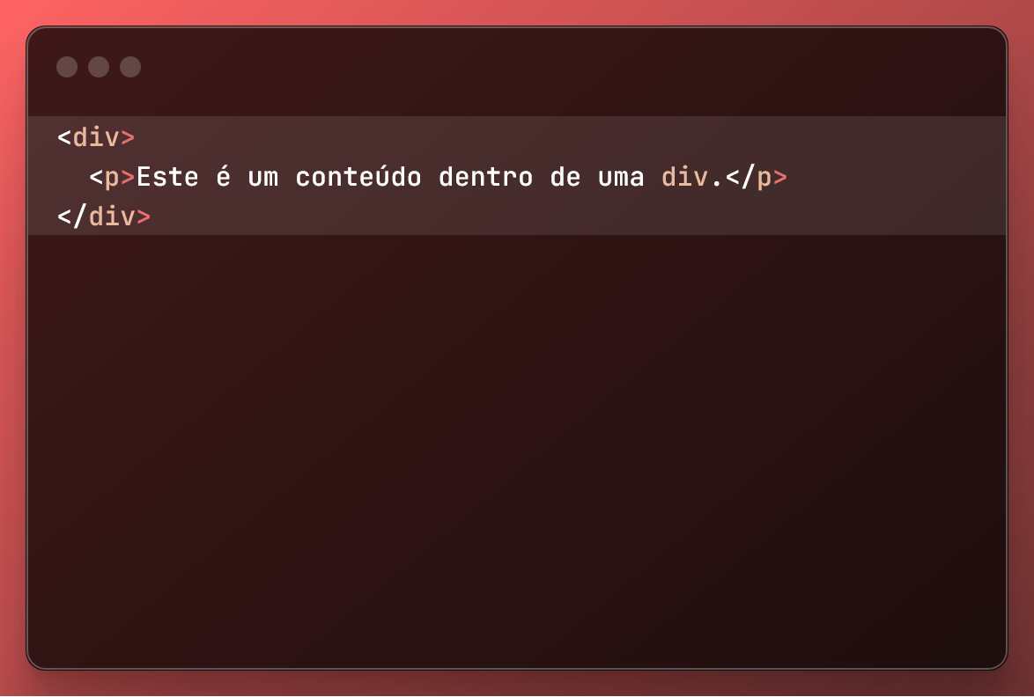
<div> - Divisão
O elemento <div> é um contêiner genérico usado para agrupar outros elementos em blocos. Ele é frequentemente usado para dividir o conteúdo da página em seções e aplicar estilos ou comportamentos específicos a essas seções.
Exemplo de uso básico:
Neste exemplo, <div> envolve um parágrafo de texto, criando um bloco de conteúdo separado. As divisões <div> podem ser estilizadas com CSS e usadas para organizar o layout da página de maneira mais flexível e modular.

Slide 24
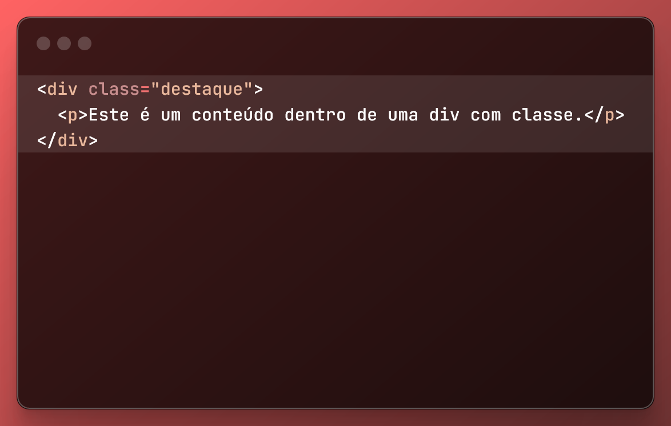
<div> - Divisão com Classe
O elemento <div> com uma classe específica é usado para aplicar estilos ou comportamentos específicos a um grupo de elementos na página. A classe é definida usando o atributo class.
Exemplo de uso básico:
Neste exemplo, <div> possui a classe "destaque", que pode ser estilizada usando CSS para destacar visualmente este bloco de conteúdo em particular. O uso de classes permite uma estilização consistente e reutilizável em todo o site.

Slide 25
07
Cabeçalhos (Headers) e Rodapés (Footers)
Os seletores de classe e ID fornecem uma maneira mais precisa de direcionar elementos. Eles permitem que você atribua identificadores ou classes aos elementos HTML e os estilize de forma independente. Veja os exemplos abaixo

Slide 26
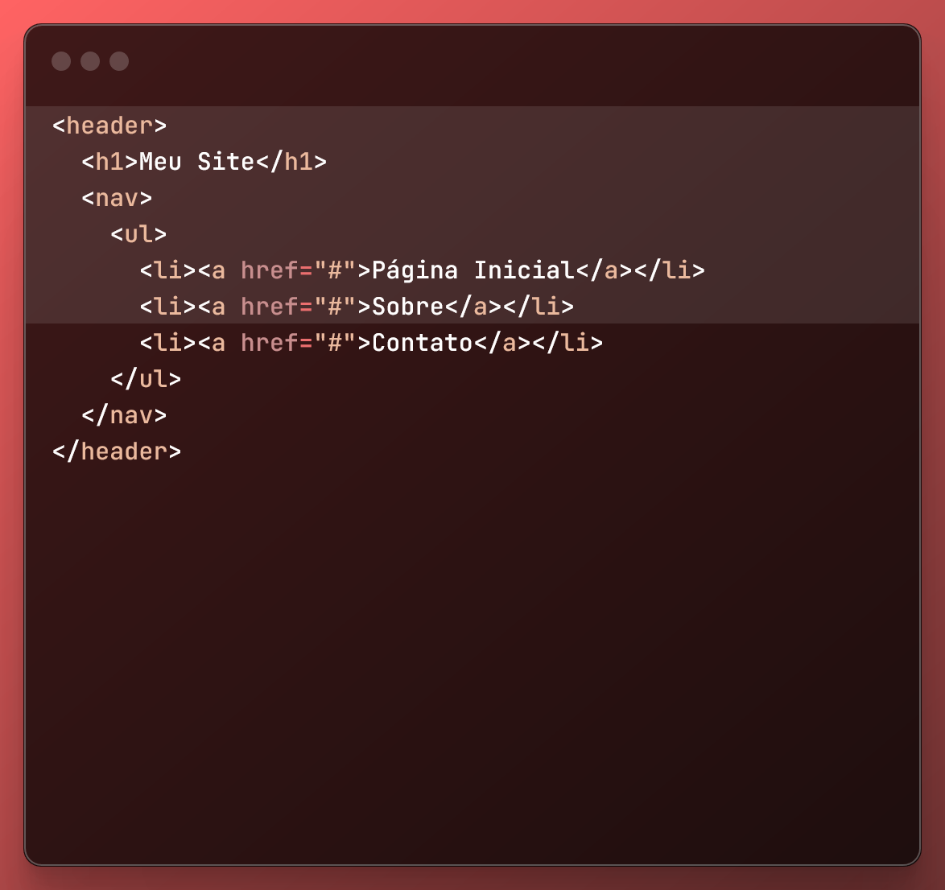
<header> - Cabeçalho
O elemento <div> com uma classe específica é usado para aplicar estilos ou comportamentos específicos a um grupo de elementos na página. A classe é definida usando o atributo class.
Exemplo de uso básico:
Neste exemplo, <header> envolve o cabeçalho da página, que inclui um título principal <h1> e um menu de navegação <nav>. O uso de <header> ajuda a organizar e identificar claramente as seções da página.

Slide 27
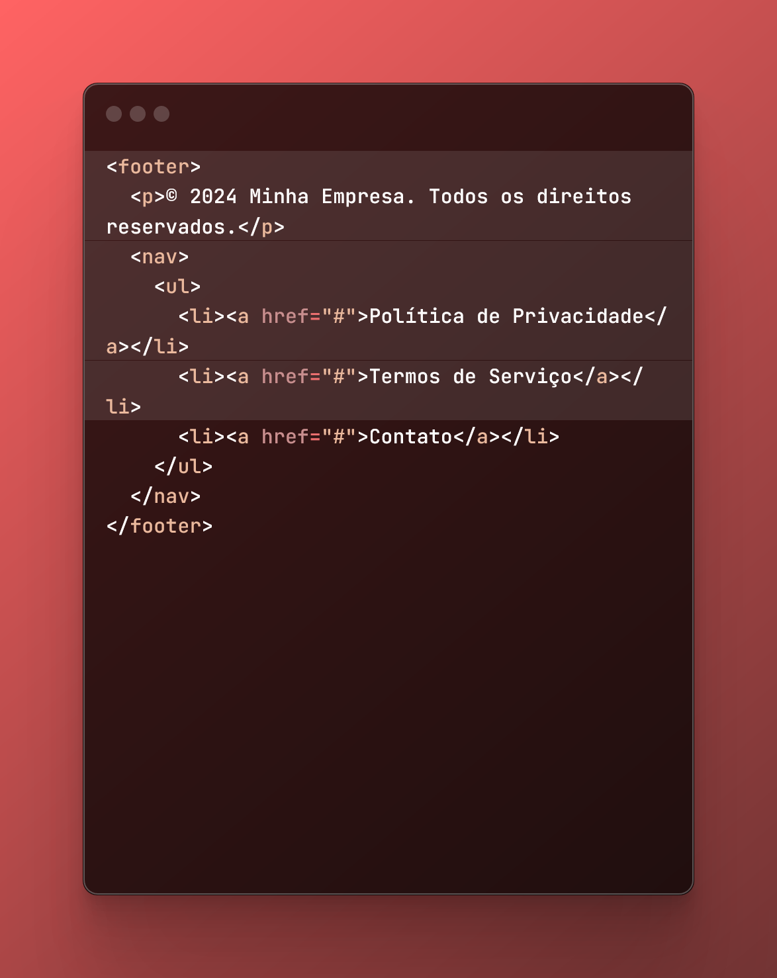
<footer> - Rodapé
O elemento <footer> é usado para representar o rodapé de uma página ou de uma seção específica. Geralmente, contém informações como direitos autorais, links para páginas relacionadas, informações de contato ou outros elementos de navegação e identificação.
Exemplo de uso básico:
Neste exemplo, <footer> envolve o rodapé da página, que inclui informações de direitos autorais e um menu de navegação. O uso de <footer> ajuda a organizar e identificar claramente as seções da página e fornece informações importantes para os visitantes.

Slide 28
08
Vídeos e Áudios
Os seletores de classe e ID fornecem uma maneira mais precisa de direcionar elementos. Eles permitem que você atribua identificadores ou classes aos elementos HTML e os estilize de forma independente. Veja os exemplos abaixo

Slide 29
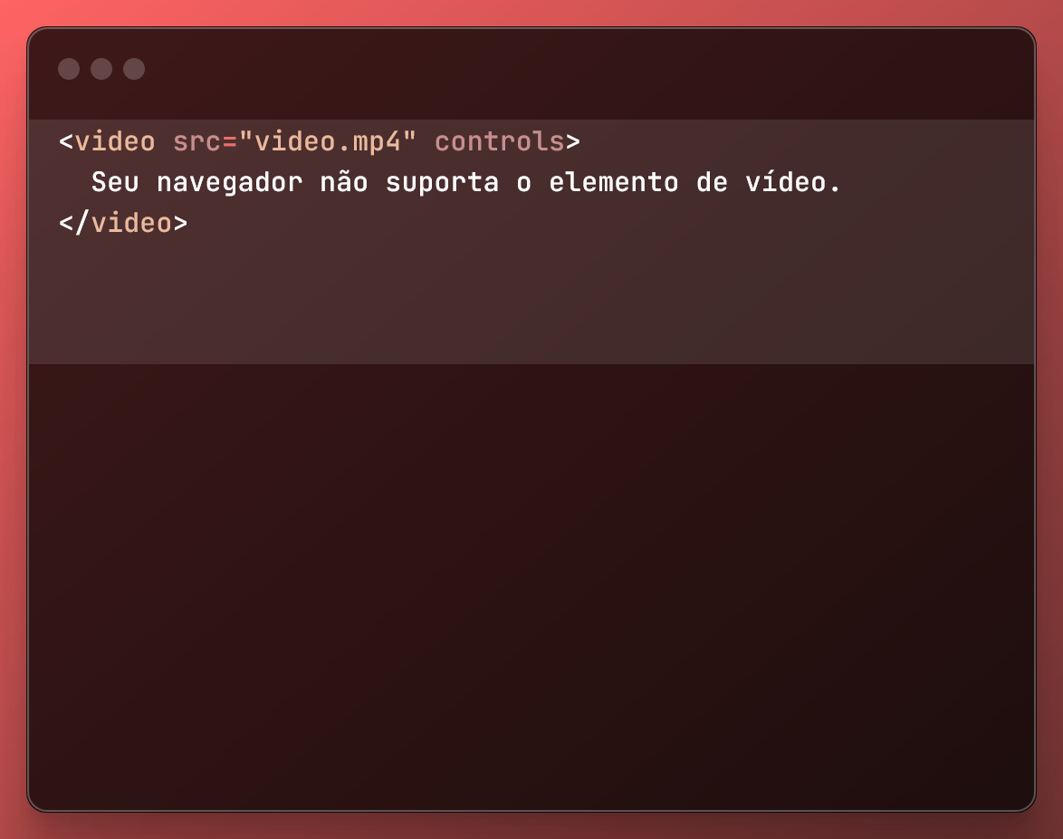
<video> - Vídeo
O elemento <video> é usado para incorporar conteúdo de vídeo em uma página da web.
Exemplo de uso básico:
Neste exemplo, <video> define um vídeo com o arquivo de origem "video.mp4". O atributo controls adiciona controles de reprodução padrão, como reproduzir, pausar e ajustar o volume. O texto entre as tags <video> e </video> é uma mensagem de fallback que é exibida se o navegador não suportar o elemento de vídeo ou se o vídeo não puder ser reproduzido.

Slide 30
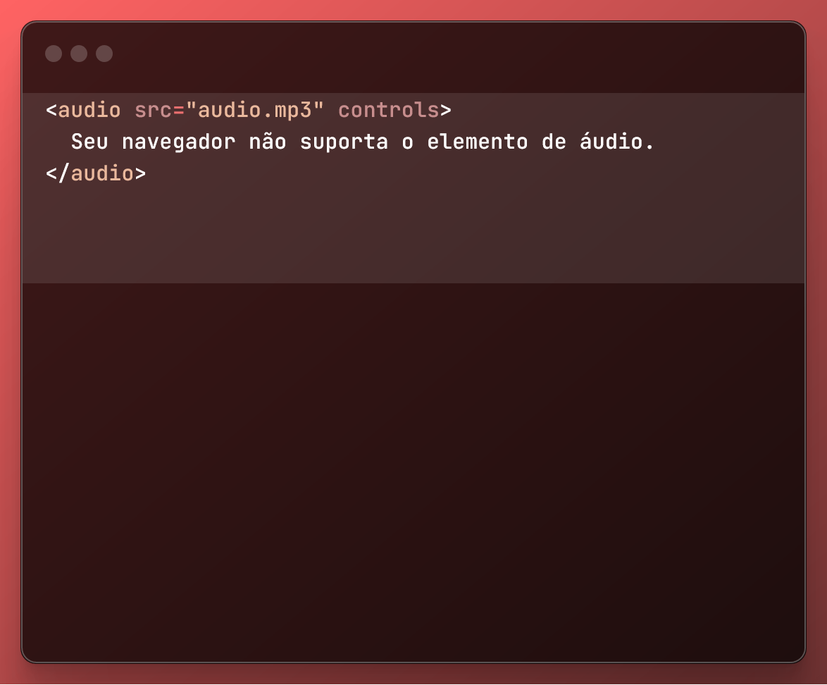
<audio> - Áudio
O elemento <audio> é usado para incorporar conteúdo de áudio em uma página da web.
Exemplo de uso básico:
Neste exemplo, <audio> define um áudio com o arquivo de origem "audio.mp3". O atributo controls adiciona controles de reprodução padrão, como reproduzir, pausar e ajustar o volume. O texto entre as tags <audio> e </audio> é uma mensagem de fallback que é exibida se o navegador não suportar o elemento de áudio ou se o áudio não puder ser reproduzido. Certifique-se de fornecer formatos de áudio alternativos para garantir a compatibilidade com diferentes navegadores.

Slide 31
09
Comentários
Os seletores de classe e ID fornecem uma maneira mais precisa de direcionar elementos. Eles permitem que você atribua identificadores ou classes aos elementos HTML e os estilize de forma independente. Veja os exemplos abaixo

Slide 32
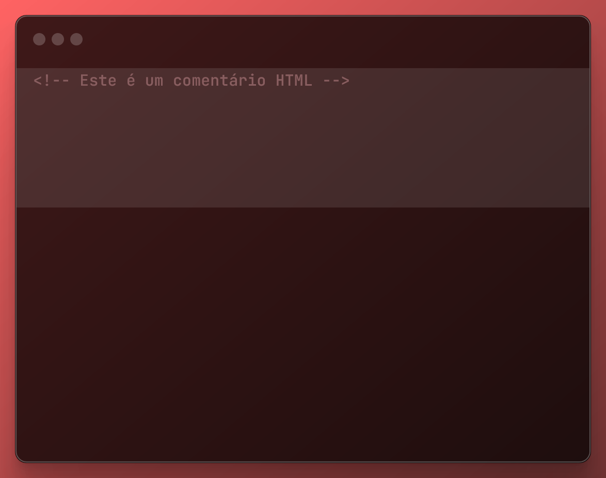
<audio> - Áudio
Comentários em HTML são usados para adicionar notas ou descrições que não são exibidas na página da web, mas podem ser úteis para os desenvolvedores ou para documentar o código.
Exemplo de uso básico:
Neste exemplo, <!-- Este é um comentário HTML --> é um comentário HTML. Tudo dentro dos sinais <!-- e --> não é renderizado pelo navegador e é ignorado durante a renderização da página. Comentários podem ser usados para documentar o código, fazer anotações ou desativar temporariamente partes do código sem excluí-las permanentemente.

Slide 33
AGRADECIMENTOS

Slide 34

OBRIGADO POR LER ATÉ AQUI
Esse Ebook foi gerado por IA, e diagramado por humano. O passo a passo se encontra no meu Github.
Esse conteúdo foi gerado com fins didáticos de construção, não foi realizado uma validação cuidadosa humana no conteúdo e pode conter erros gerados por uma IA.
GitHub: https://github.com/smartins19/prompts-recipe-to-create-a-ebook.git

